Slide 1
НОРМЫ СОВРЕМЕННОГО РУССКОГО ЛИТЕРАТУРНОГО ЯЗЫКА

Slide 2
НОРМЫ ЛИТЕРАТУРНОГО ЯЗЫКА – ЭТО НАБОР ПРАВИЛ, ПРИНЯТЫХ ОБЩЕСТВОМ ДЛЯ НАИБОЛЕЕ ЭФФЕКТИВНОГО УСТНОГО И ПИСЬМЕННОГО ОБЩЕНИЯ В КОНКРЕТНЫЙ ПЕРИОД ВРЕМЕНИ.

Slide 3
Старшая норма
Младшая норма
Строгая норма
Допустимая норма

Slide 4
Российская академия наук Институт русского языка им. В. В. Виноградова

Slide 5
Орфографические нормы

Slide 6
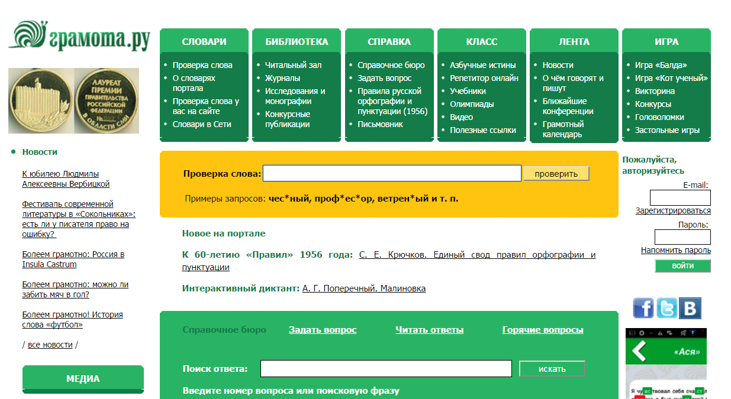
www.gramota.ru / грамота.рф

Slide 8
Орфоэпические нормы
Мария Леонидовна Каленчук
Леонид Леонидович Касаткин
Розалия Францевна Касаткина

Slide 9
Грамматические нормы

Slide 10
Словарь грамматических трудностей современного русского языка
автомоби́ль-амфи́бия, м., Р.ед. автомоби́ля-амфи́бии (современного автомобиля-амфибии) и допуст. разг. ж., Р.ед. автомоби́ль-амфи́бии (современной автомобиль-амфибии)
а́нгел-храни́тель, м., Р.ед. а́нгела-храни́теля и допуст. разг. а́нгел-храни́теля
апа́рт-оте́ль [т], м., Р.ед. апа́рт-оте́ля
бигуди́, неизм., мн. (новые бигуди) и ср. (новое бигуди) и бигуди́, мн., Р. мн. бигуде́й
бу́ги-ву́ги, неизм., мн. (зажигательные буги-вуги) и ед. м. (зажигательный буги-вуги) и ср. (зажигательное буги-вуги)
дива́н-крова́ть, м., Р.п. дива́на-крова́ти (нового дивана-кровати) и допуст. разг. ж., Р.ед. дива́н-крова́ти (новой диван-кровати)

Slide 11
Практическая стилистика

Slide 12
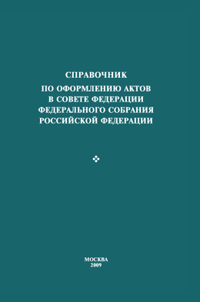

Slide 13
РЕСУРСЫ
http://gramota.ru/ - Портал «Грамота.ру»
http://orthographia.ru/ - Правила русской орфографии и пунктуации
http://council.gov.ru/activity/analytics/publications/388/ - Справочник по оформлению актов в Совете Федерации Федерального Собрания Российской Федерации
http://slovari21.ru – Словари XXI века
https://totaldict.ru – Тотальный диктант

